Slide 1
K r ā s a s
Datoru operētājsistēmas un
datu drošības risinājumi
Ilvars Mizniks

Slide 2
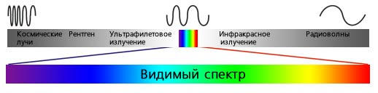
Viļņi
Informācija krieviski :
http://www.realcolor.ru/lib/x-rite_color_guide/unit_01.shtml

Slide 3
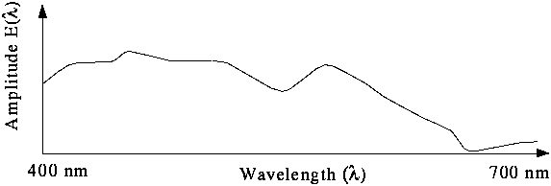
Gaismas viļņi
nm – nanometri jeb 1 nm = 1 x 10 ^{–9} m
Informācija angliski : http://www.cs.sfu.ca/mmbook/

Slide 4
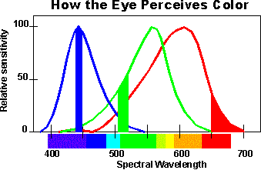
Krāsu viļņi

Slide 5

Cilvēka krāsu uztvere (1)
Ja uz rozi neviens neskatās, tā ir bezkrāsaina. Tā tikai atstaro noteiktu viļņu noteiktu kombināciju un cilvēks redz sarkanu rozi.
Jēdziens sarkans eksistē tikai cilvēka smadzenēs
Informācija krieviski :
http://www.realcolor.ru/lib/x-rite_color_guide/unit_02.shtml

Slide 6
Cilvēka krāsu uztvere (2)
Cilvēka tīklene satur divus anatomiski
atšķirīgus fotoreceptoru veidus :
vālītes - dienas redzei , uztver krāsu
nūjiņas – nakts ( krēslas ) redzei , uztver spožumu
Cilvēka tīklenē ir apmēram
7 miljoni vālīšu un 120 miljoni nūjiņu
Informācija latviski :
http://www.cfi.lu.lv/optometry/bach_2001/inara_krasu_redze.htm

Slide 7
Vālītes
Vālītes pēc uztveres iedalās 3 daļās :
uztver sarkano gaismu
uztver zaļu krāsu
uztver zilo krāsu
Pēc daudzuma tīklenē vālīšu skaits proporcionāli ir :
(sarkanās – 20) : (zaļās – 40) : (zilās – 1)
Katrs gaismas jūtīgais pigments visās 3 vālīšu klasēs ir jūtīgs uz plaša spektra daļu
Tātad : vālīšu jūtības pārklājas

Slide 8
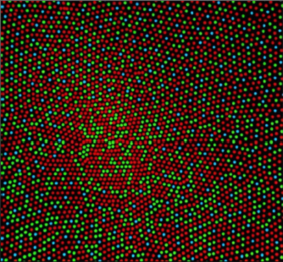
Vālīšu sadalījums tīklenē
Informācija latviski : http://www.cfi.lu.lv/optometry/bach_2001/inara_krasu_redze.htm

Slide 9
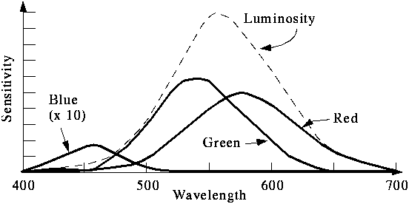
Vālīšu jūtība
zila ~ 420 nm , zaļa ~ 530 nm , sarkana ~ 560 nm

Slide 10
Definīcijas (1)
Gaisma – elektromagnētiskais starojums; cilvēka acs
uztver 380-780 nm spektru;
izšķir ≈ 150 toņus šajā daļā.
Balta gaisma – gaismas avoti, kas izstaro plašu šī
spektra daļu.
Krāsa – spektrs, ko atstaro objekts – to arī redzam
(pārējo spektra daļu absorbē).
Piesātinātība – spektrālā tīrība, atkarīga no baltās
gaismas piejaukuma. Ja tonis ir
pilnīgi tīrs : tajā nav baltās gaismas.

Slide 11
Definīcijas (2)
Intensitāte – gaismas daudzums, nosaka enerģija;
fizikāls lielums.
Spožums – nosaka fizioloģiskā uztvere,
mēra ar psihofizikālām metodēm.
Krāsu metamerisms : parādība, kad dažādus elektro-
magnētiskos starojumus mēs
redzam ar vienādu krāsu.
Monitora vai televizora ekrānā mēs redzam
visas krāsas, lai gan monitors ( televizors )
tīri fiziski spēj rādīt tikai trīs krāsas

Slide 12
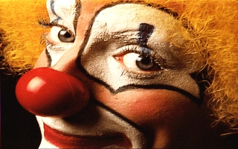
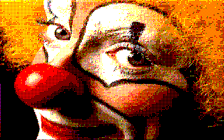
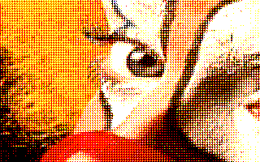

Krāsu metamerisms

Slide 13
Informācija par krāsu modeļiem
Informācija krieviski :
http://support.epson.ru/products/manuals/100045/col_g/05.htm
http://davestudio.narod.ru/colormodel.html
http://www.realcolor.ru/lib/compuprint_2-00/part_1.shtml
Informācija angliski :
http://www.cs.sfu.ca/mmbook/
http://www.colorcube.com/articles/models/model.htm

Slide 14
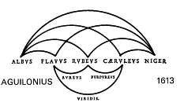
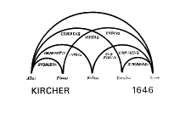
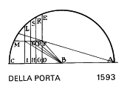
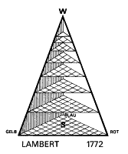
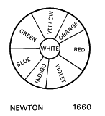
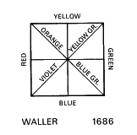
Krāsu modeļi (1)

Slide 15
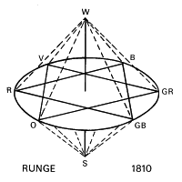
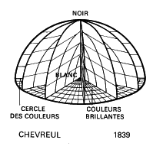
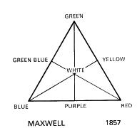
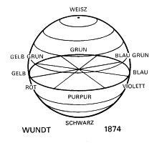
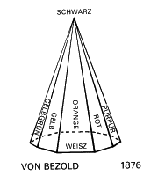
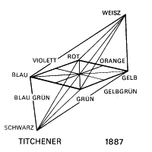
Krāsu modeļi (2)

Slide 16
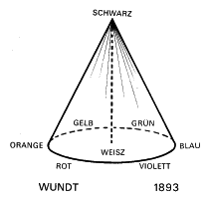
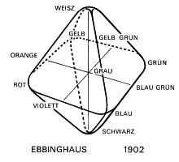
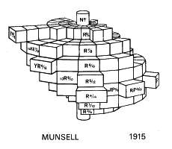
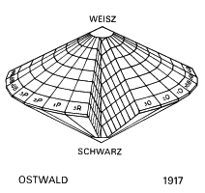
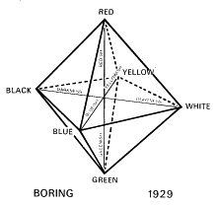
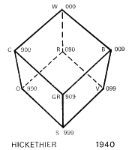
Krāsu modeļi (3)

Slide 17
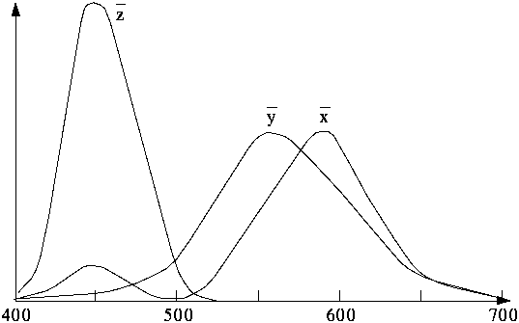



Krāsu modelis CIE XYZ (1)
Starptautiskā standartizācijas komisija –
Commission Internationale de L'Eclairage
1931. gads – modelis CIE XYZ
Galvenā ideja – rēķināt pēc enerģijas

Slide 18
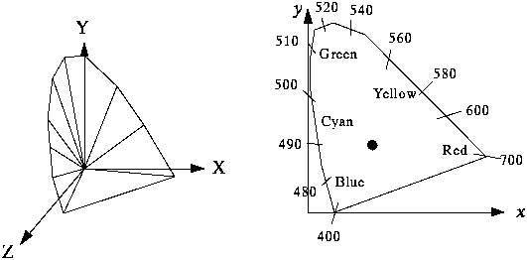
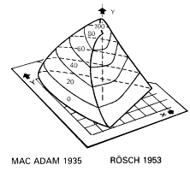
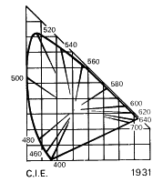
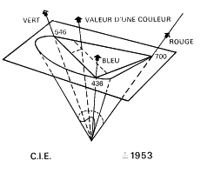
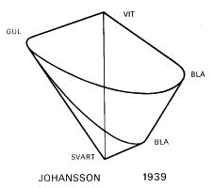
Krāsu modelis CIE XYZ (2)

Slide 19
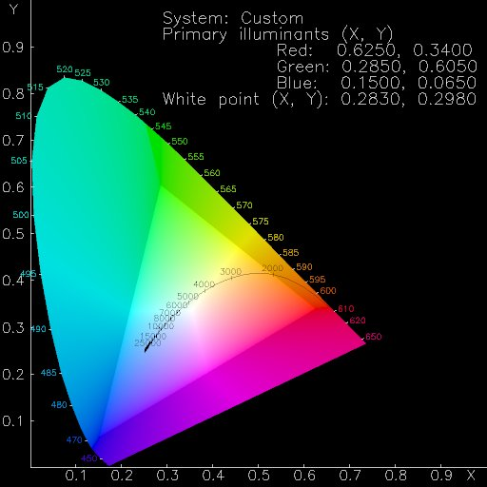
Krāsu iedalījums
Baltā krāsa
Melnā krāsa
Pelēkās krāsas
Tīrās spektra krāsas
Balinātās krāsas
Purpura krāsas
Balināts purpurs
Brūna krāsa

Slide 20
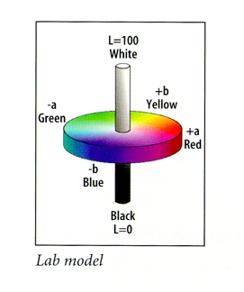
Krāsu modelis CIE Lab (1)
Modelis tiek piedāvāts
1976 gadā,
kā ērtāks lietošanai
L – Luminance =
= Spožums
a un b – Chrominance =
= Krāsas toņu skaits

Slide 21
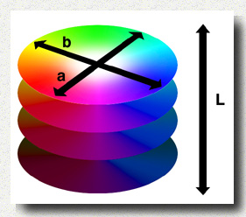
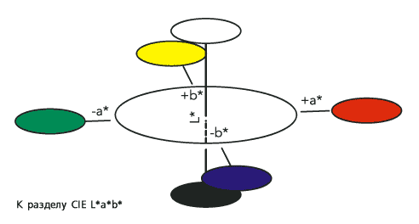

Krāsu modelis CIE Lab (2)

Slide 22


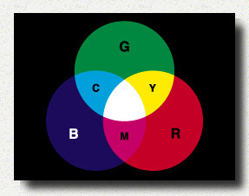
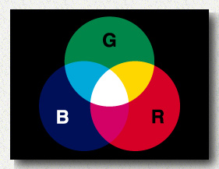
Krāsu modelis RGB

Slide 23
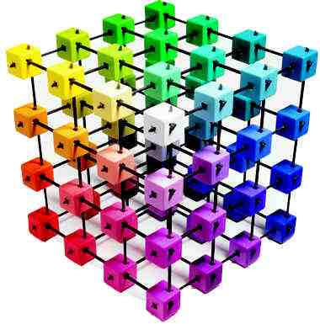
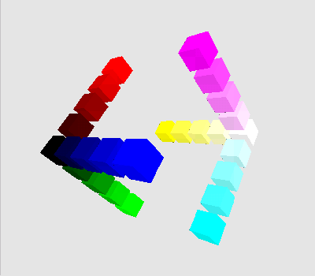
Krāsu kubs

Slide 24
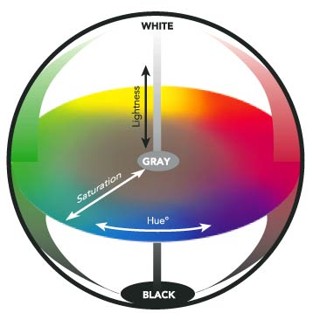
Krāsu modelis HSL
Modelis HSL veidots
polārajās koordinātēs
Lightness - spožums
Saturation - piesātinājums
Hue - tonis

Slide 25
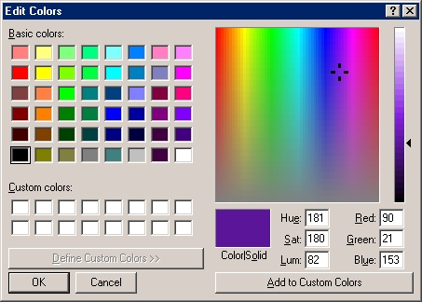
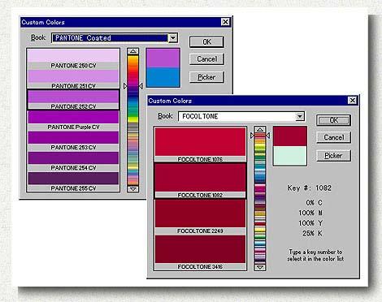
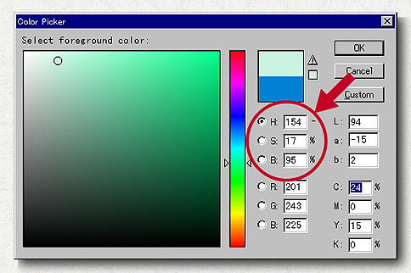
Tik daudz krāsu modeļu !

Slide 26
Krāsu modeļu tipi
Krāsu modeļi, kas ietver visas cilvēkam saskatāmās krāsas :
- CIE XYZ
- CIE Lab
2) Krāsu modeļi, kas ietver krāsas, ko spējīga parādīt aparatūra :
- RGB
- CMY
- HSL
- YUV
- YIQ
- u.t.t

Slide 27
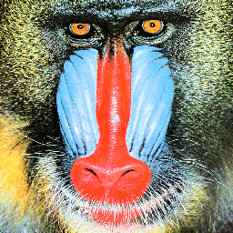
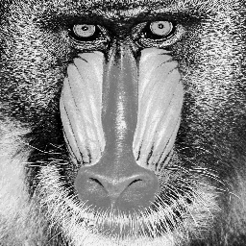
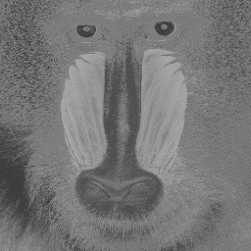
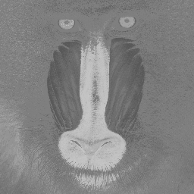
Krāsu modelis YUV
Y
U V

Slide 28
YUV krāsu modeļa iegūšana
Iegūst no RGB krāsu modeļa šādi :
Y = 0.299 x R + 0.587 x G + 0.114 x B
U = B – Y PAL standartā U = 0.492 x (B - Y)
V = R – Y PAL standartā V = 0.877 x (R - Y)
Luminance = Y ( melnbalts attēls )
Chrominance = modulis no | U – V |
Informācija angliski : http://www.cs.sfu.ca/mmbook/

Slide 29

YUV krāsu modeļa izmantošana
Izmanto : - televīzijas standartā PAL
- JPG formāta failos
- CCIR 601 standartā digitālajam video
- “S - Video kabeļos un konnektoros”
- u.c.
1 , 2 - Ground ( zeme )
3 – Luminance
4 - Chrominance

Slide 30

Krāsu modelis YIQ
Izmanto ASV NTSC krāsu TV standartā
Y – melnbaltais attēls , I – Oranžā – Zilā ass , Q – Purpura – Zaļa ass
I = 0.877(R - Y) cos 33 - 0.492(B - Y) sin 33
Q = 0.877(R - Y) sin 33 + 0.492(B - Y) cos 33
I = 0.74(R - Y) - 0.27(B - Y) = 0.596R - 0.275G - 0.321B
Q = 0.48(R - Y) + 0.41(B - Y) = 0.212R - 0.523G + 0.311B

Slide 31
Jautājumi ?

